Slide 1

PHÒNG GIÁO DỤC VÀ ĐÀO TẠO QUẬN LONG BIÊN
Trường Tiểu học Phúc Lợi
TẬP ĐỌC 5

Slide 2
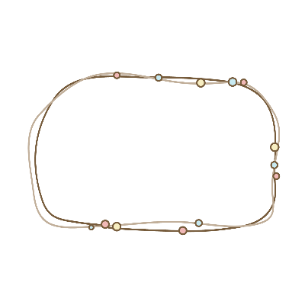
KHỞI ĐỘNG

Slide 3

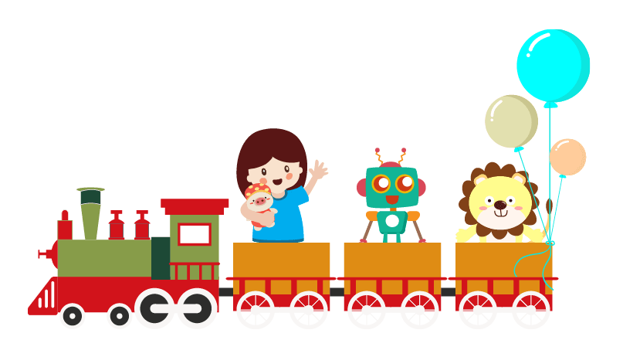
Câu hỏi 3: Em hãy nêu ý nghĩa của câu chuyện Út Vịnh.
Câu hỏi 2: Út Vịnh đã hành động như thế nào để cứu hai em nhỏ đang chơi trên đường tàu?
Câu hỏi 1: Út Vịnh đã làm gì để thực hiện nhiệm vụ giữ gìn an toàn đường sắt?

Slide 4
KHÁM PHÁ

Slide 5
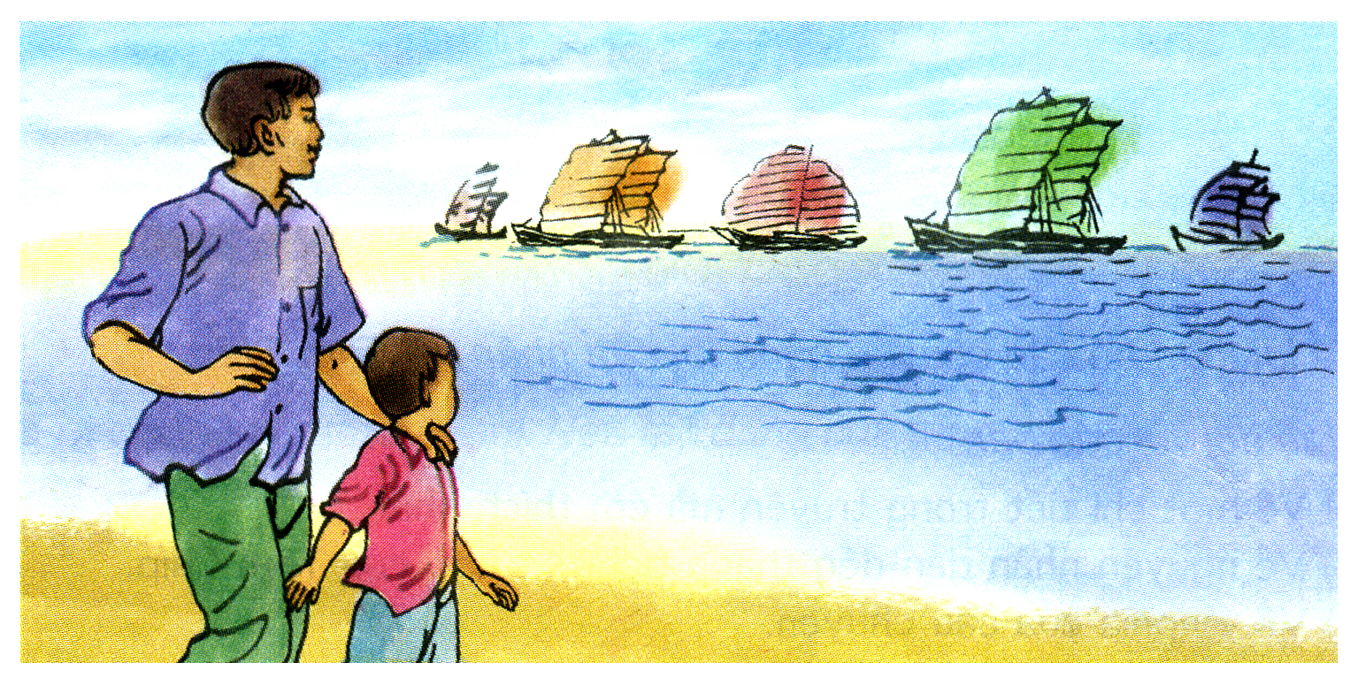
Tập đọc
Những cánh buồm
Hoàng Trung Thông

Slide 6

*Lưu ý: Đọc toàn bài với giọng chậm rãi, dịu dàng, trầm lắng phù hợp với việc diễn tả tình cảm của người cha với con.
*Phân biệt lời nhân vật:
+Lời con: ngây thơ.
+Lời cha: ấm áp, dịu dàng.

Slide 7

Những cánh buồm
Hai cha con bước đi trên cát
Ánh mặt trời rực rỡ biển xanh
Bóng cha dài lênh khênh
Bóng con tròn chắc nịch,
Sau trận mưa đêm rả rích
Cát càng mịn, biển càng trong
Cha dắt con đi dưới ánh mai hồng
Con bỗng lắc tay cha khẽ hỏi:
“Cha ơi, sao xa kia chỉ thấy nước thấy trời,
Không thấy nhà, không thấy cây,
không thấy người ở đó?
Cha mỉm cười xoa đầu con nhỏ:
“Theo cánh buồm đi mãi đến nơi xa,
Sẽ có cây, có cửa, có nhà
Nhưng nơi đó cha chưa hề đi đến.”
Cha lại dắt con đi trên cát mịn,
Ánh nắng chảy đầy vai
Cha trầm ngâm nhìn mãi cuối chân trời
Con lại trỏ cánh buồm xa hỏi khẽ:
“Cha mượn cho con cánh buồm trắng nhé,
Để con đi…”
Lời của con hay tiếng sóng thầm thì
Hay tiếng của lòng cha từ một thời xa thẳm?
Lần đầu tiên trước biển khơi vô tận
Cha gặp lại mình trong tiếng ước mơ con.
Hoàng Trung Thông

Slide 8
Bài thơ có thể chia thành mấy đoạn?
Đoạn 1: Hai cha con.....chắc nịch.
Đoạn 2: Sau trận mưa....để con đi.
Đoạn 3: Lời của con.....ước mơ con.

Slide 9
Những cánh buồm
Hai cha con bước đi trên cát
Ánh mặt trời rực rỡ biển xanh
Bóng cha dài lênh khênh
Bóng con tròn chắc nịch.
Sau trận mưa đêm rả rích
Cát càng mịn, biển càng trong
Cha dắt con đi dưới ánh mai hồng
Con bỗng lắc tay cha khẽ hỏi:
“Cha ơi, sao xa kia chỉ thấy nước thấy trời,
Không thấy nhà, không thấy cây,
không thấy người ở đó?
Cha mỉm cười xoa đầu con nhỏ:
“Theo cánh buồm đi mãi đến nơi xa,
Sẽ có cây, có cửa, có nhà
Nhưng nơi đó cha chưa hề đi đến.”
Cha lại dắt con đi trên cát mịn,
Ánh nắng chảy đầy vai
Cha trầm ngâm nhìn mãi cuối chân trời
Con lại trỏ cánh buồm xa hỏi khẽ:
“Cha mượn cho con cánh buồm trắng nhé,
Để con đi…”
Lời của con hay tiếng sóng thầm thì
Hay tiếng của lòng cha từ một thời xa thẳm?
Lần đầu tiên trước biển khơi vô tận
Cha gặp lại mình trong tiếng ước mơ con.
Hoàng Trung Thông

Slide 10





LUYỆN ĐỌC

Slide 11

Luyện đọc:
Đọc nối tiếp đoạn lần 1.

Slide 12
Luyện đọc:
lênh khênh, rực rỡ; rả rích
Lời của con hay tiếng sóng thầm thì
Hay tiếng của lòng cha từ một thời xa thẳm?
Lần đầu tiên trước biển khơi vô tận
Cha gặp lại mình trong những ước mơ con.

Slide 13
Luyện đọc:
Đọc nối tiếp đoạn lần 2.

Slide 14
TÌM HIỂU BÀI

Slide 15
Luyện đọc:
Tìm hiểu bài:
lênh khênh, rực rỡ; rả rích
Ý 1: Cảnh hai cha con đi dạo trên biển.
+lênh khênh, chắc nịch
+ Sau trận mưa đêm, bầu trời và biển như vừa được gội rửa. Mặt trời nhuộm hồng cả không gian bằng những tia nắng rực rỡ. Cát như mịn hơn, biển như trong hơn. Hai cha con đi dạo trên bãi biển, người cha cao gầy, bóng dài lênh khênh bên cạnh cậu con trai bụ bẫm, bóng tròn chắc nịch.
Lời của con hay tiếng sóng thầm thì
Hay tiếng của lòng cha từ một thời xa thẳm?
Lần đầu tiên trước biển khơi vô tận
Cha gặp lại mình trong những ước mơ con.
Đọc lướt đoạn 1 và 2: Dựa vào những hình ảnh đã được gợi ra trong bài thơ, hãy tưởng tượng và miêu tả cảnh hai cha con dạo trên biển.
*Lênh khênh: Cao quá mức, gợi sự gầy gò.
*Chắc nịch: Chắc cứng, khoẻ mạnh.
Ý thứ nhất của bài thơ là gì?
Các từ ngữ lênh khênh, chắc nịch gợi lên điều gì?

Slide 16
Luyện đọc:
Tìm hiểu bài:
lênh khênh, rực rỡ; rả rích
Ý 1: Cảnh hai cha con đi dạo trên biển.
+lênh khênh, chắc nịch
Ý 2:Cuộc trò chuyện giữa hai cha con.
Ước mơ của con:
+ Nhìn thấy được nhà, cây cối, con người ở phía xa.
+ Được khám phá những bí mật, thần bí về biển cả.
+ Thể hiện sự khát khao hiểu biết mọi thứ trên trên đời.
+cánh buồm
Lời của con hay tiếng sóng thầm thì
Hay tiếng của lòng cha từ một thời xa thẳm?
Lần đầu tiên trước biển khơi vô tận
Cha gặp lại mình trong những ước mơ con.
Con muốn cha mượn cho cánh buồm để thỏa ước mơ gì?
Ý thứ hai của bài thơ là gì?
Thuật lại cuộc trò chuyện giữa hai cha con

Slide 17
Luyện đọc:
Tìm hiểu bài:
lênh khênh, rực rỡ; rả rích
Ý 1: Cảnh hai cha con đi dạo trên biển.
+lênh khênh, chắc nịch
Ý 2:Cuộc trò chuyện giữa hai cha con.
+cánh buồm
Ý 3:Ước mơ của con gợi cho cha nhớ ước
mơ của mình khi nhỏ.
Lời của con hay tiếng sóng thầm thì
Hay tiếng của lòng cha từ một thời xa thẳm?
Lần đầu tiên trước biển khơi vô tận
Cha gặp lại mình trong những ước mơ con.
Ước mơ của con gợi cho cha nhớ đến điều gì?
+Cha gặp lại mình trong những ước mơ con
Nội dung chính:Bài thơ cho thấy cảm xúc của
người cha khi thấy con cũng ấp ủ những ước mơ
Như mi hf hồi bé. Ca ngợi những ước mơ khám
phá cuộc sống của trẻ thơ.
Hãy nêu nội dung chính của bài thơ?
Ý thứ ba của bài thơ là gì?

Slide 18
THỰC HÀNH

Slide 19
ĐỌC DIỄN CẢM

Slide 20
LUYỆN ĐỌC DIỄN CẢM
Sau trận mưa đêm rả rích /
Cát càng mịn, / biển càng trong /
Cha dắt con đi dưới ánh mai hồng /
Con bỗng lắc tay cha/ khẽ hỏi: //
“Cha ơi! //
Sao xa kia /chỉ thấy nước / thấy trời /
Không thấy nhà, / không thấy cây, / không thấy người ở đó?”//
Cha mỉm cười / xoa đầu con nhỏ //
“Theo cánh buồm / đi mãi đến nơi xa /
Sẽ có cây, /có cửa / có nhà /
Nhưng nơi đó / cha chưa hề đi đến.”

Slide 21
HỌC THUỘC LÒNG

Slide 22
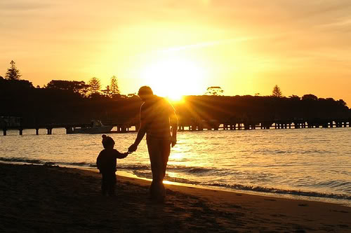
Những cánh buồm
Hai cha con bước đi trên cát
Ánh mặt trời rực rỡ biển xanh
Bóng cha dài lênh khênh
Bóng con tròn chắc nịch.
Sau trận mưa đêm rả rích
Cát càng mịn, biển càng trong
Cha dắt con đi dưới ánh mai hồng
Con bỗng lắc tay cha khẽ nói:
“ Cha ơi!
Sao xa kia chỉ thấy nước, thấy trời
Không thấy nhà, không thấy cây, không thấy người ở đó?’’
Cha lại dắt con đi trên cát mịn
Ánh nắng chảy đầy vai,
Cha trầm ngâm nhìn cuối mãi chân trời.
Con lại trỏ cánh buồm nói khẽ:
“Cha mượn cho con cánh buồm trắng nhé ,
Để con đi...”
Cha mỉm cười xoa đầu con nhỏ :
“Theo cánh buồm đi mãi đến nơi xa
Sẽ có cây, có cửa có nhà
Nhưng nơi đó cha chưa hề đi đến.”
Lời của con hay tiếng sóng thầm thì
Hay tiếng của lòng cha từ một thời xa thẳm?
Lần đầu tiên trước biển khơi vô tận
Cha gặp lại mình trong những ước mơ con.
Hoàng Trung Thông

Slide 23

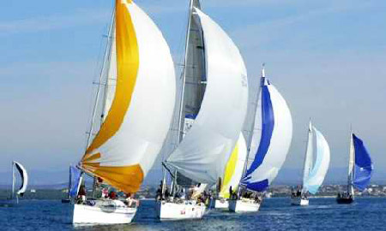
Những cánh buồm
Hai cha con bước đi …….
Ánh mặt trời …….. biển xanh
Bóng cha dài ……….
……………. chắc nịch.
Cha ...............đi trên cát mịn
Ánh nắng..............................
Cha trầm ngâm......................
Con.........................nói khẽ:
“Cha mượn...................nhé,
Để...................”
Sau trận mưa đêm ……..
……………., biển càng trong
Cha ……….. ánh mai hồng
Con bỗng lắc tay cha ……….:
“ Cha ơi!
Sao…………...............thấy trời
Không thấy nhà…………... ?’’
Lời của con............................
Hay.............................xa thẳm?
........................biển khơi vô tận
Cha........................ước mơ con.
Cha ………….. con nhỏ :
“…………….... mãi đến nơi xa
Sẽ có cây, ……….................,
Nhưng nơi đó………………. ”
Hoàng Trung Thông

Slide 24
VẬN DỤNG
TRẢI NGHIỆM

Slide 25
*Nếu em là cậu bé trong bài thơ, em sẽ nói thêm câu gì với cha?
*Trong bài thơ có nhiều hình ảnh đẹp. Em thích nhất hình ảnh nào? Vì sao?

Slide 26



*Đọc và trả lời các câu hỏi sách giáo khoa.
*Chuẩn bị bài mới “Luật bảo vệ, chăm sóc và giáo dục trẻ em”

Slide 27


BÀI HỌC
KẾT THÚC!
Chào tạm biệt các em!

